Slide 1
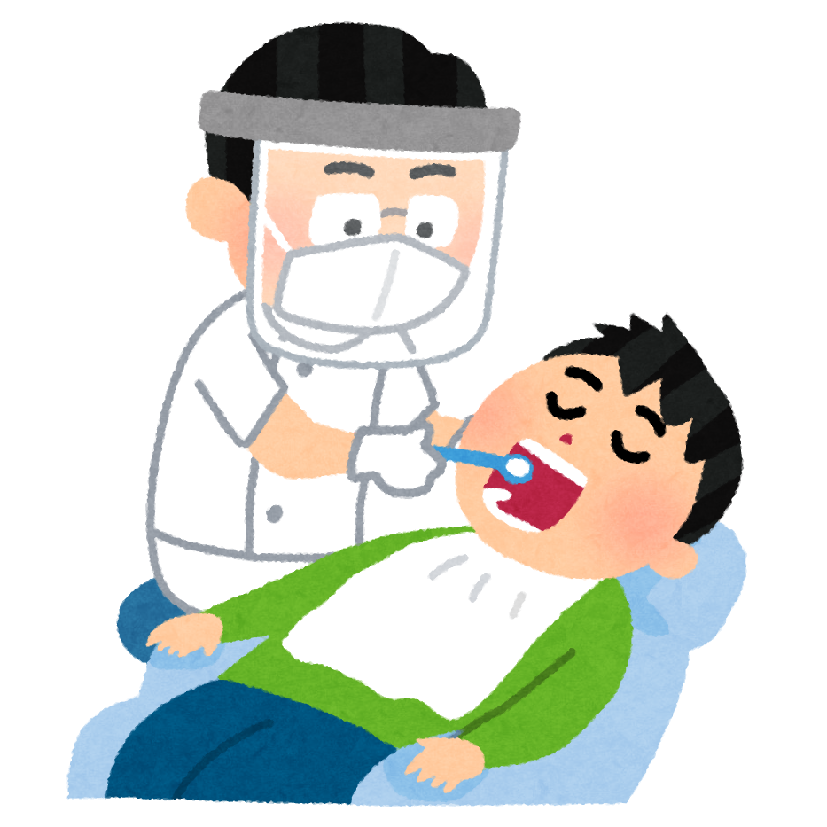
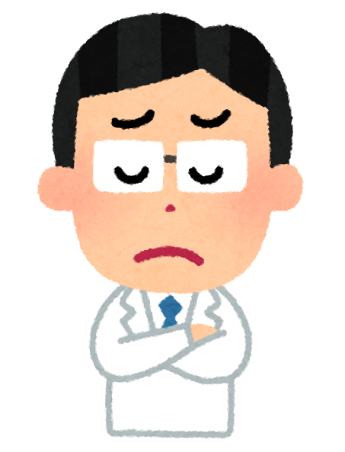


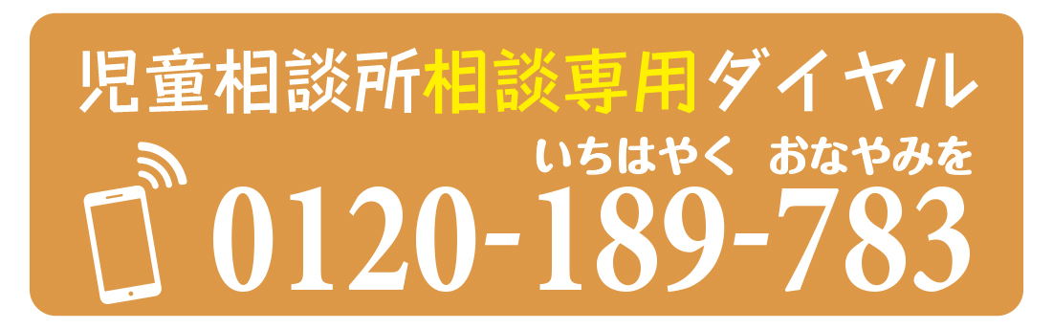

健やかな子育て支援のチェックリスト
歯科診療所
体がかなり小さいな
髪や服装が不潔な感じがする
顔や口にキズがある、前歯が欠けている
治していないむし歯があるな
歯みがきの習慣があまりにもできてない
母子手帳で
成長発育を確認
注1
養育者に不自然なキズがある
子どもへの関心が薄い
養育者以外が連れてくる
通院が途絶えがち
注2
上記でチェックされた項目は、それぞれの詳細や原因を確認しましょう。
必要な歯科治療や口腔衛生指導を行うのは当然ですが、チェックされた項目の原因が改善されるよう、子どもや養育者との会話の中から、支援の方法を探りましょう。
歯科で対応できる内容であれば、診療所のスタッフで情報共有し、子育て支援につながるサポートを継続しましょう。
歯科のみでは対応が困難な、生活に関する内容等であれば、支援が受けられる行政サービスの利用や相談先について情報を提供しましょう。
注3
子育て等に関する相談先
・市区町村
・福祉事務所
・児童相談所
お近くの児童相談所につながります。
公益社団法人 日本歯科医師会

Slide 2


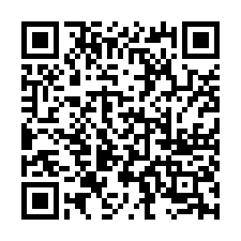
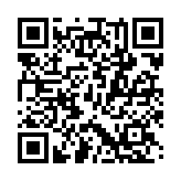
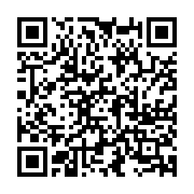
健やかな子育て支援のチェックリスト・解説（歯科診療所）
１つでもチェックが入ったら注意しましょう！
チェックリストは、この「解説」をお読みいただいた上で、子どもの生活環境の改善、マルトリートメントの気付きや虐待防止に活用してください。
（＊マルトリートメント：「大人の子どもに対する不適切なかかわり」と訳され、虐待を含むさらに広い概念。
子どもや養育者の目に触れる可能性を考慮し、チェックリストのタイトルを「健やかな子育て支援のチェックリスト」としました。
「解説」は、虐待との関連についても記載してありますので、子どもや養育者の目に触れないようご留意ください。
注1
母子手帳には、父母の年齢、兄弟の有無、妊娠から出産、子どもの発育などの情報が記入されているはずです。記入状況やその内容から、成長発育や生活環境がわかることもあります。歯の萌出時期や状況などを知る目的で見せてもらうとよいでしょう。
子どもを連れてきた養育者等の様子を観察することも大切です。待合室での子どもとの関わりや治療の勧告書を持ってくる時期などからも、子どもへの関心度を確認することができます。
子どもに放置されたう蝕があったとしても、「こんなになるまで放っておいて！」などと非難しないでください。「子育て、たいへんですね」など、共感やねぎらい、子育ての頑張りについて褒めましょう。
養育者や養育者の代わりに診療所に子どもを連れてきてくれた方に寄り添い、子どものために治療を継続してもらうことを一番に考えましょう。
注2
注3
歯科医師は、虐待が疑われる子どもに対して、通告することだけが責務ではありません。地域で連携し、見守ることもできます。児童や生徒であれば学校に、未就学児であれば市区町村に問い合わせてみることも一つの方法です。子どもや家族に何からの問題があれば、状況を把握している可能性もあります。
経済的困窮など生活支援の必要性があると思われる養育者や家族には、行政サービスの利用や相
談先の情報を提供しましょう。歯科医療従事者も種々の制度について、知っておくことが重要です。
子どもや養育者の状態により、「通告」が必要と思われた場合には、市区町村や福祉事務所、児童相
談所などに連絡してください。「通告先」はチェックリストにある「子育て等に関する相談先」でもあります。児童相談所への通告は「189」です。「189」にかけると最寄りの児童相談所につながります。
子育て等の相談は 「0120-189-783」です。
生活保護の申請について
（厚生労働省）
就学援助制度について
（文部科学省）
児童虐待に関する
法令・指針等一覧
（厚生労働省）
準要保護者に係る支援は
各市区町村が実施

